Slide 1


Báo cáo cuối kỳ đồ án Xây dựng Nền tảng
"UIT-Go" Cloud-native
Lớp SE360.Q11
Thành viên nhóm:
Nguyễn Phúc Thịnh – 23521503
Trần Đức Thịnh – 23521511
Trần Xuân Thịnh - 23521515

Slide 2

CONTENT
01
02
Tổng quan kiến trúc
Phân tích module chuyên sâu
03
04
Quyết định thiết kế
Thách thức và bài học
05
Kết quả và hướng phát triển

Slide 3


01
Tổng quan kiến trúc

Slide 4


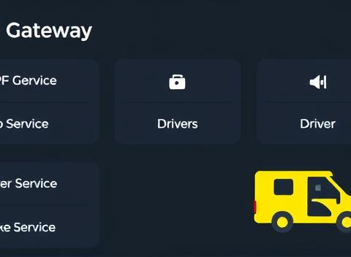
Kiến trúc microservices
Tổng quan
Giao tiếp
Nền tảng đặt xe dựa trên microservices, Spring Boot với giao thức hybrid.
REST API, gRPC Streaming, RabbitMQ và OpenFeign cho các mục đích khác nhau.
Thành phần chính
Lợi ích
API Gateway, User Service, Trip Service, Driver Service và Driver Simulator.
Tách biệt dịch vụ, dễ mở rộng, hiệu suất cao và khả năng chịu lỗi tốt.

Slide 5




Giao thức truyền thông hybrid
REST API
Client-facing endpoints, CRUD operations, chuẩn mực và dễ sử dụng.
gRPC Streaming
Cập nhật vị trí tài xế, giảm 95% băng thông, độ trễ thấp.
RabbitMQ
Thông báo chuyến đi bất đồng bộ, decoupling services, đảm bảo delivery.
OpenFeign
Service-to-service communication, declarative, dễ maintain.

Slide 6


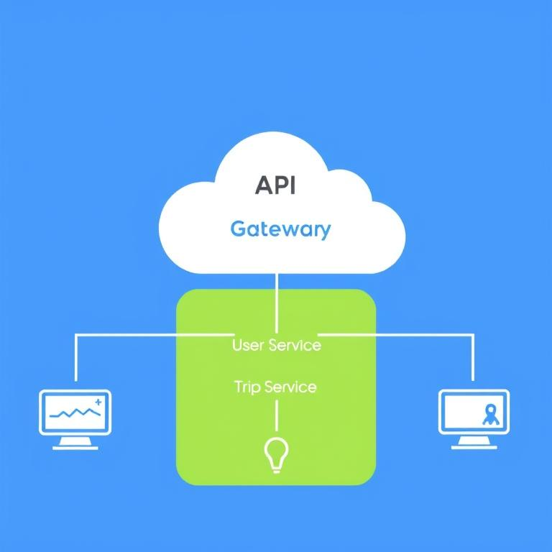
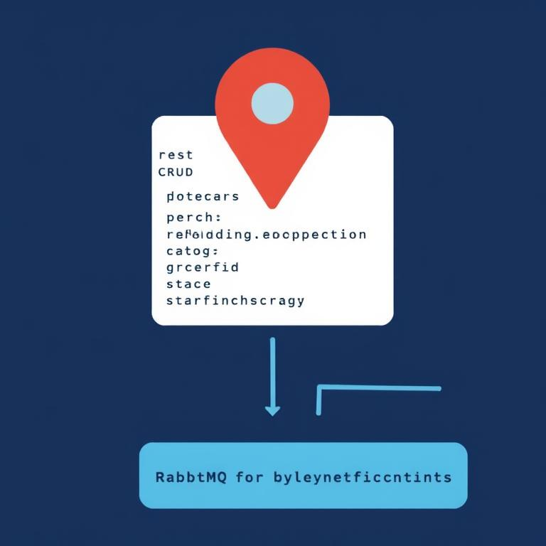
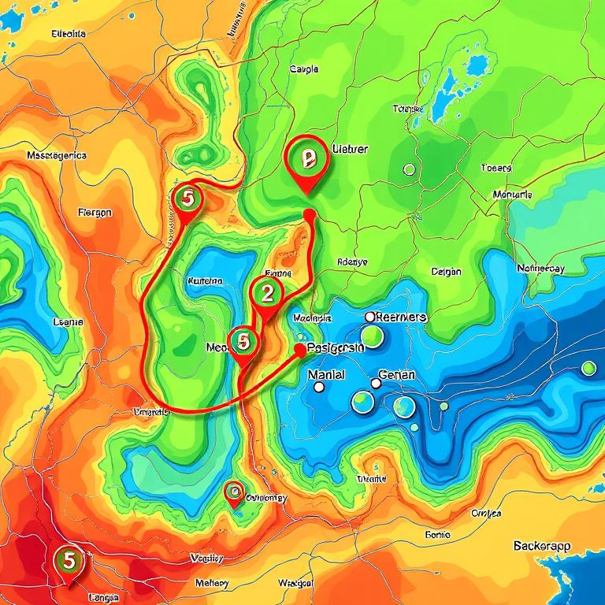
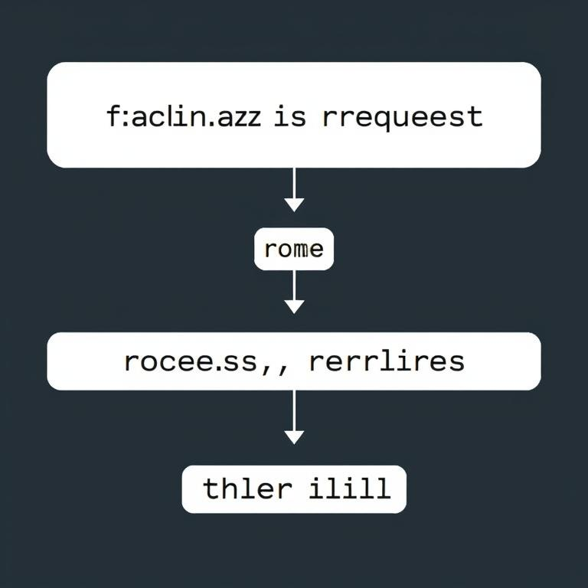
Sơ đồ kiến trúc tổng thể
Kiến trúc microservices
Giao thức truyền thông
Hệ thống gồm API Gateway, User Service, Trip Service và Driver Service kết nối qua giao thức hybrid.
REST cho CRUD, gRPC cho vị trí tài xế, RabbitMQ cho thông báo bất đồng bộ.
Lưu trữ dữ liệu
Luồng xử lý
PostgreSQL cho User/Trip, Redis cho vị trí tài xế, database sharding theo địa lý.
Client gửi yêu cầu qua Gateway, định tuyến đến service phù hợp, xử lý và trả kết quả.

Slide 7

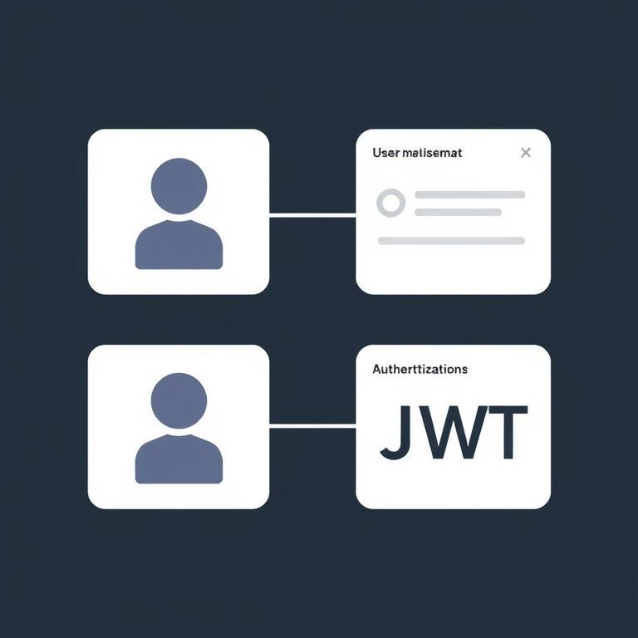

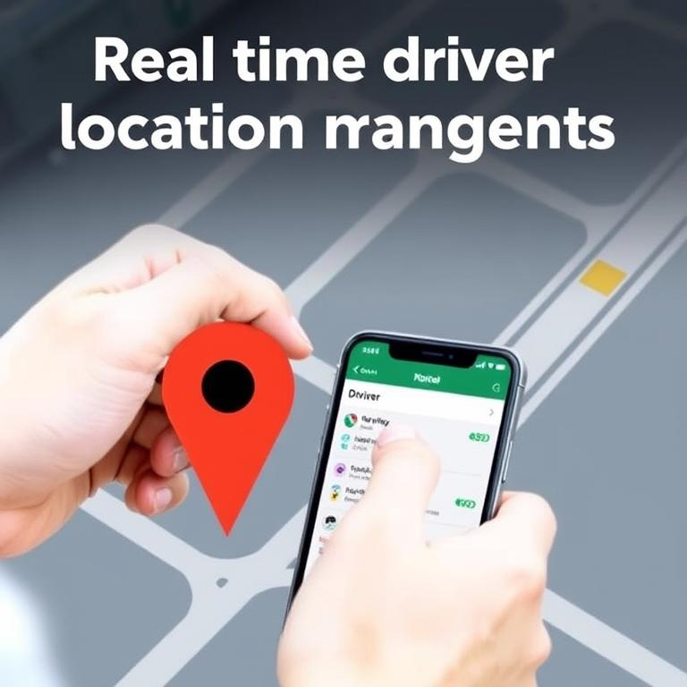
Các thành phần chính
1
2
3
4
API Gateway
User Service
Trip Service
Driver Service
Điểm truy cập thống nhất, định tuyến thông minh, không chứa business logic.
Quản lý người dùng, xác thực và phân quyền với JWT.
Quản lý chuyến đi, tính giá cước, tìm tài xế gần nhất.
Quản lý vị trí tài xế real-time, tìm kiếm tài xế gần nhất.

Slide 8
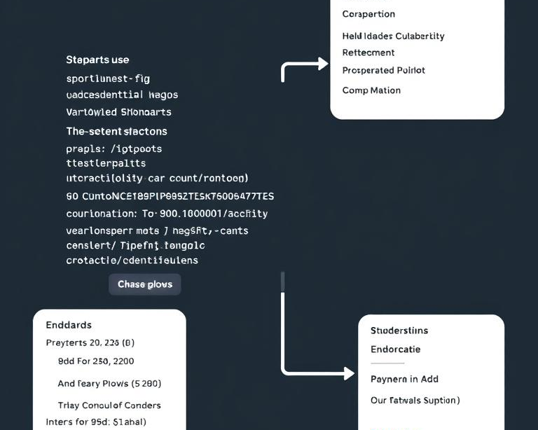

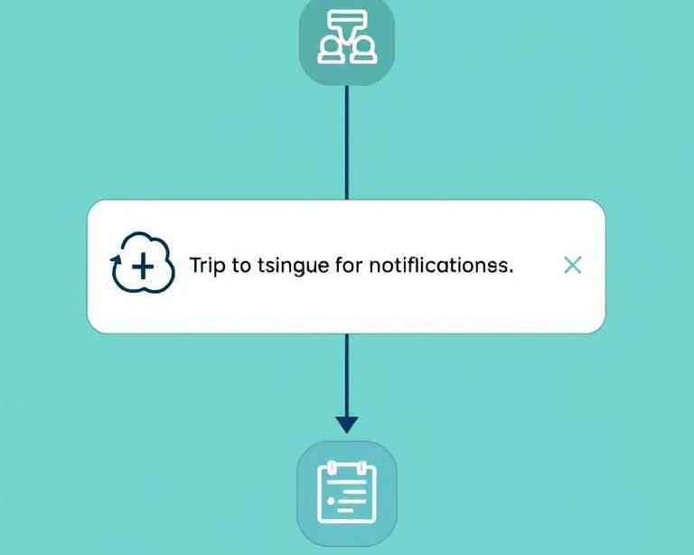

Patterns giao tiếp
REST API
gRPC Streaming
RabbitMQ
OpenFeign
Client-facing endpoints, CRUD operations, chuẩn mực, dễ sử dụng.
Cập nhật vị trí tài xế liên tục, giảm 95% băng thông.
Thông báo chuyến đi bất đồng bộ, decoupling services.
Service-to-service communication, declarative, dễ maintain.

Slide 9
02
Phân tích module chuyên sâu

Slide 10

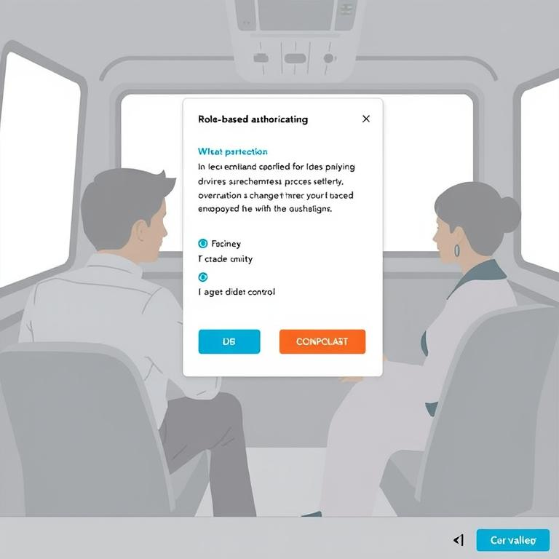

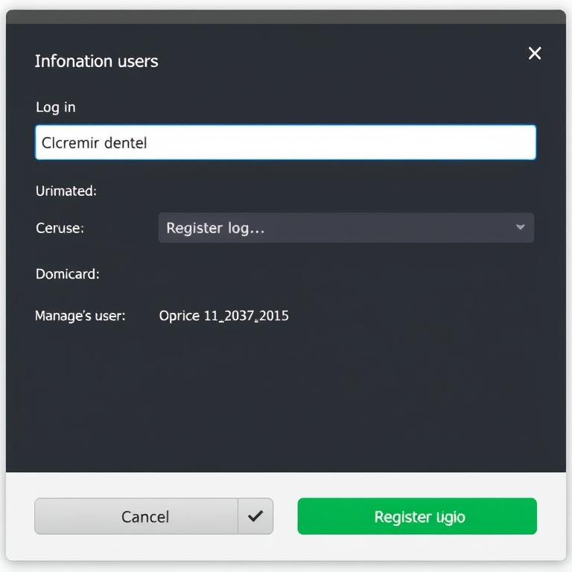
Module xác thực phân quyền
JWT Authentication
Role-based Access
Xác thực người dùng bằng token, bảo mật cao, dễ mở rộng.
Phân quyền theo vai trò tài xế/hành khách, kiểm soát truy cập chức năng.
Spring Security
User Management
Framework bảo mật mạnh mẽ, tích hợp JWT, quản lý phiên đăng nhập.
Đăng ký, đăng nhập, quản lý thông tin người dùng trong PostgreSQL.

Slide 11






Module quản lý chuyến đi
Quản lý chuyến đi
Công nghệ sử dụng
Xử lý đặt xe, tính giá, tìm tài xế gần nhất.
Spring Boot, JPA, OpenFeign, RabbitMQ.
Cơ sở dữ liệu
Chức năng chính
Sharding 2 PostgreSQL theo địa lý.
Tạo chuyến, ước tính giá, theo dõi trạng thái.

Slide 12

Module theo dõi vị trí
Spring Boot, Redis Geospatial, gRPC, RabbitMQ cho quản lý vị trí tài xế.
01
Công nghệ sử dụng
02
Quản lý vị trí tài xế theo thời gian thực, tìm kiếm tài xế gần nhất.
Chức năng chính
03
Redis cho geospatial queries với hiệu suất cao và độ trễ thấp.
Lưu trữ dữ liệu
04
gRPC streaming giảm 95% băng thông, tiết kiệm 57% pin thiết bị.
Giao tiếp

Slide 13




Module database sharding
Thiết kế shard key
Routing logic
Tránh cross-shard
Connection pooling
Sử dụng longitude làm khóa phân mảnh để phân phối dữ liệu theo vị trí địa lý.
Triển khai AbstractRoutingDataSource để điều hướng truy vấn đến cơ sở dữ liệu phù hợp.
Thiết kế cẩn thận để giảm thiểu truy vấn chéo giữa các mảnh dữ liệu.
Quản lý pool kết nối riêng biệt cho từng shard để tối ưu hiệu suất.

Slide 14
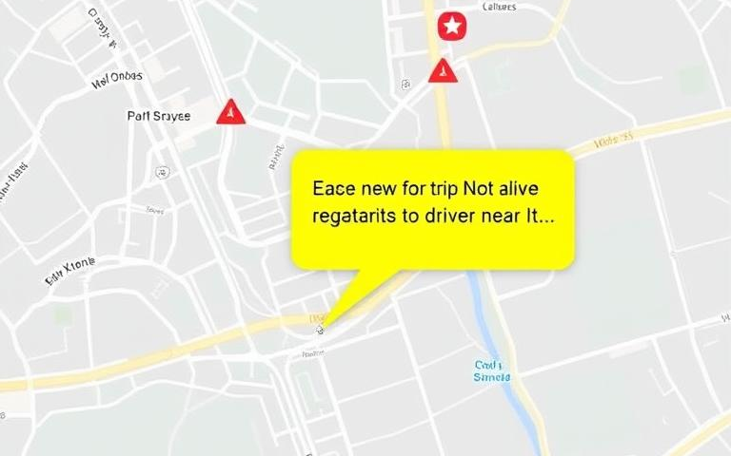

Module message queue
RabbitMQ cho Async
Quản lý dễ dàng
Đảm bảo gửi thông báo chuyến đi mới cho tài xế gần khu vực.
Web UI mạnh mẽ giúp giám sát queue, message rates và kết nối.
Đơn giản và hiệu quả
Đảm bảo giao nhận
Dễ sử dụng với @RabbitListener, tiêu thụ ít tài nguyên hơn Kafka.
Hỗ trợ durable queues, ACK/NACK, retry và dead letter queue.

Slide 15
03
Quyết định thiết kế

Slide 16

Redis cho Geospatial Queries
01
Hiệu suất vượt trội
01
Độ trễ 5-8ms, xử lý 85,000 queries/giây, tiết kiệm bộ nhớ.
Hỗ trợ Geospatial
02
02
GEOADD và GEORADIUS commands đơn giản, hiệu quả cho tìm kiếm tài xế.
03
03
Dễ triển khai
04
Trade-offs
04
Không cần logic phức tạp, Docker image nhẹ, cài đặt đơn giản.
Dữ liệu trong RAM, đơn giản nhưng cần Redis Sentinel cho HA.

Slide 17
gRPC cho Location Updates
Tiết kiệm băng thông
Giảm độ trễ
Tiết kiệm pin
Type Safety
Giảm 95% lưu lượng, chỉ 50 bytes/cập nhật so với REST 945 bytes.
Độ trễ giảm 82%, từ 45ms xuống 8ms (P50).
Giảm 57% tiêu thụ pin, từ 4.2% xuống 1.8%/giờ.
Protocol Buffers đảm bảo kiểm tra kiểu dữ liệu, tự động sinh code.

Slide 18

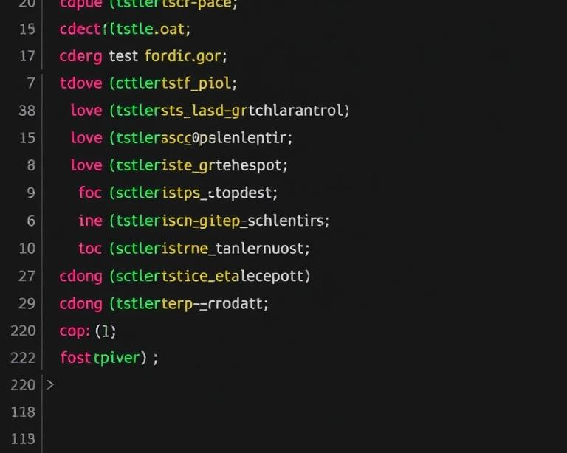

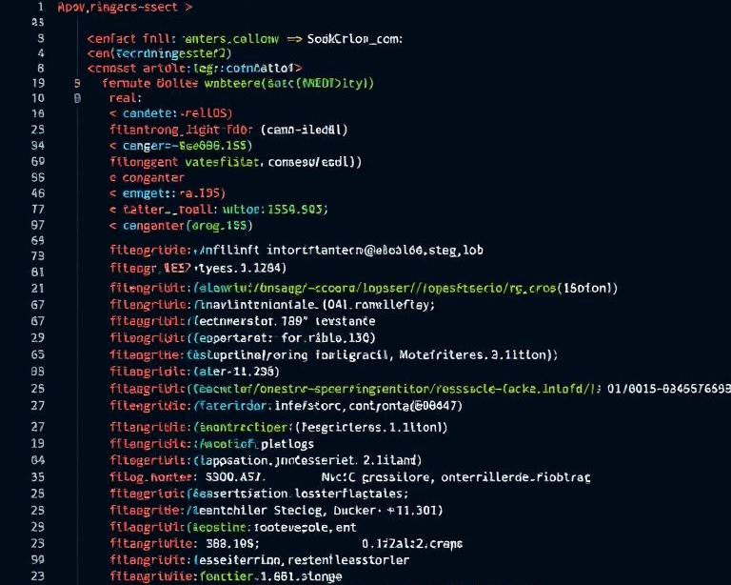
REST cho CRUD Operations
Lý do chọn REST
Developer Experience
Ecosystem phong phú
Debugging dễ dàng
Chuẩn mực, dễ test, browser-friendly, ecosystem phong phú.
Mọi developer đều biết, dễ test với curl, Postman.
Spring MVC stable, Swagger/OpenAPI, nhiều tools hỗ trợ.
JSON human-readable, Browser DevTools, log dễ đọc.

Slide 19


RabbitMQ cho Async Messaging
Phù hợp quy mô
Đảm bảo gửi tin
Xử lý 0.5-5 msg/s, đơn giản hơn Kafka.
One
Hỗ trợ durable queues, ACK/NACK, retry và dead letter queue.
Two
Tài nguyên thấp
Three
Quản lý dễ dàng
Chỉ dùng 150-200MB RAM, khởi động nhanh 5-10 giây.
Web UI mạnh mẽ giúp giám sát hàng đợi và gỡ lỗi trực quan.
Four

Slide 20


Trade-offs đã chấp nhận
Ưu điểm
Nhược điểm
Hiệu suất cao, codebase đơn giản, dễ scale, phù hợp học tập.
01
02
Dữ liệu trong RAM, single point of failure, giới hạn bộ nhớ, không có truy vấn phức tạp.
03
Biện pháp giảm thiểu
Enable AOF, Redis Sentinel, chấp nhận giới hạn bộ nhớ, kết hợp PostgreSQL cho analytics.

Slide 21
04
Thách thức và bài học

Slide 22

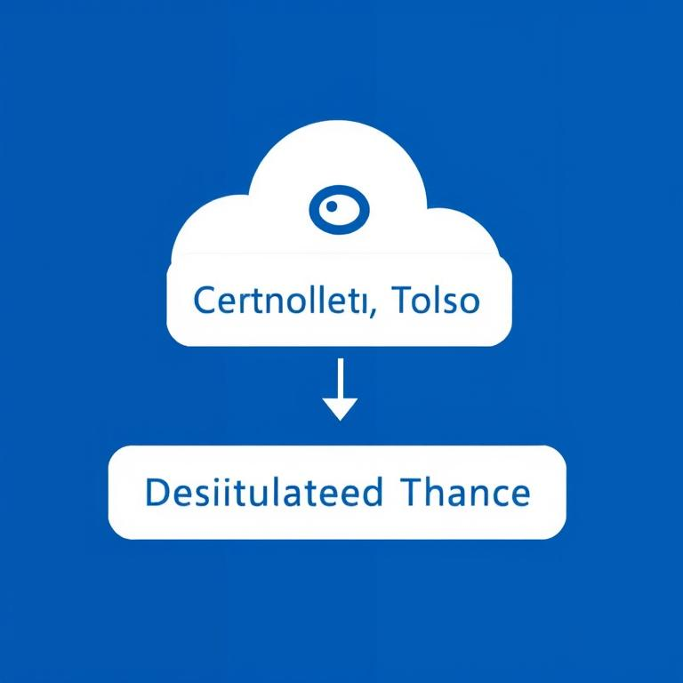
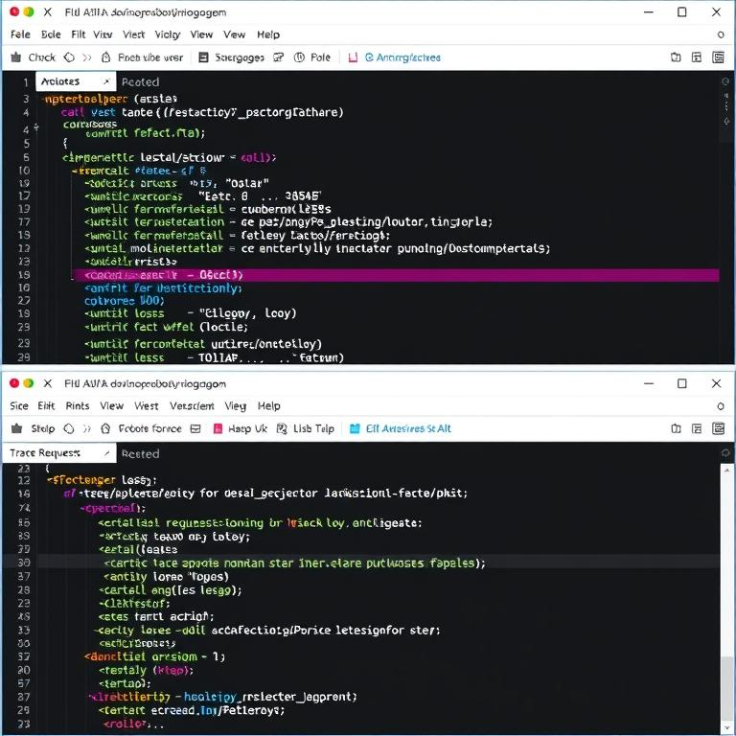
Debug hệ thống phân tán
01
Thách thức
Request qua nhiều services, logs phân tán, khó trace lỗi.
02
Bài học
Sử dụng Correlation ID, Centralized Logging, Distributed Tracing.
03
Kỹ năng đạt được
Phân tích logs, debug flows bất đồng bộ, trace requests.

Slide 23




Làm việc với Redis Geospatial
Thách thức
Bài học
Kỹ năng đạt được
Hiểu cách lưu trữ, chọn commands, tối ưu cho 10,000+ tài xế.
GEOADD cho write, GEORADIUS với COUNT limit, WITHDIST lấy khoảng cách.
Sử dụng redis-cli, hiểu sorted sets và GEOHASH, performance tuning.

Slide 24



Quản lý message flow
Bài học quan trọng
Thách thức RabbitMQ
Kỹ năng đạt được
Durable Queues, Manual ACK, Dead Letter Queue và Retry Logic.
Hiểu Exchange, Queue, Binding concepts và đảm bảo messages không bị mất.
Sử dụng Management UI, Spring AMQP và debug message flow.

Slide 25

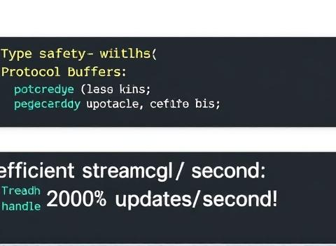
Triển khai gRPC
Lý do chọn gRPC
Trade-offs
Tiết kiệm 95% băng thông, giảm 82% độ trễ, tiết kiệm 57% pin thiết bị.
Đường cong học tập cao, debugging khó hơn, hỗ trợ browser hạn chế.
Ưu điểm kỹ thuật
Kết quả đạt được
Type safety với Protocol Buffers, streaming hiệu quả, xử lý 2000 cập nhật/giây.
CPU usage thấp hơn REST, tiết kiệm 644MB/giờ cho 1000 tài xế.

Slide 26
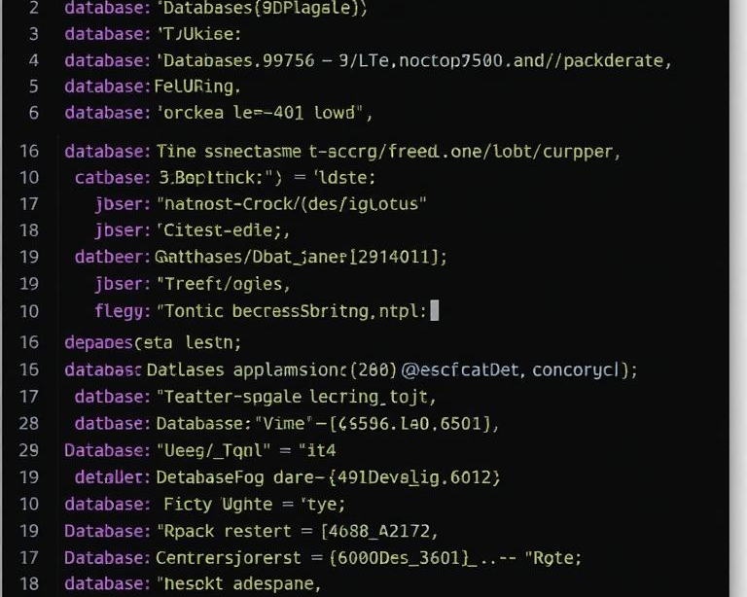
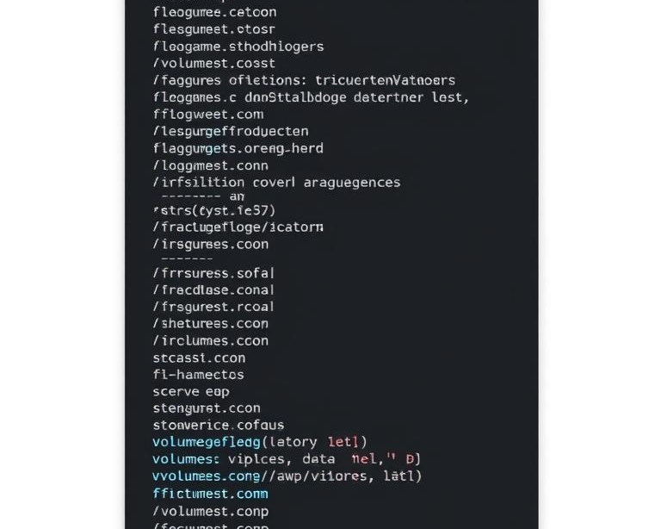
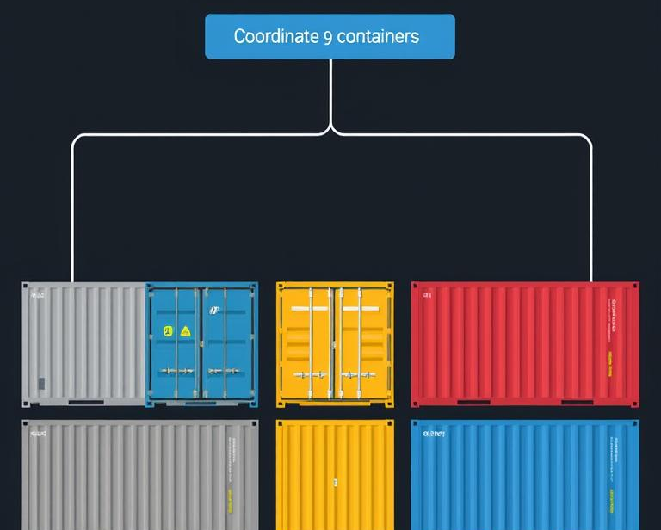
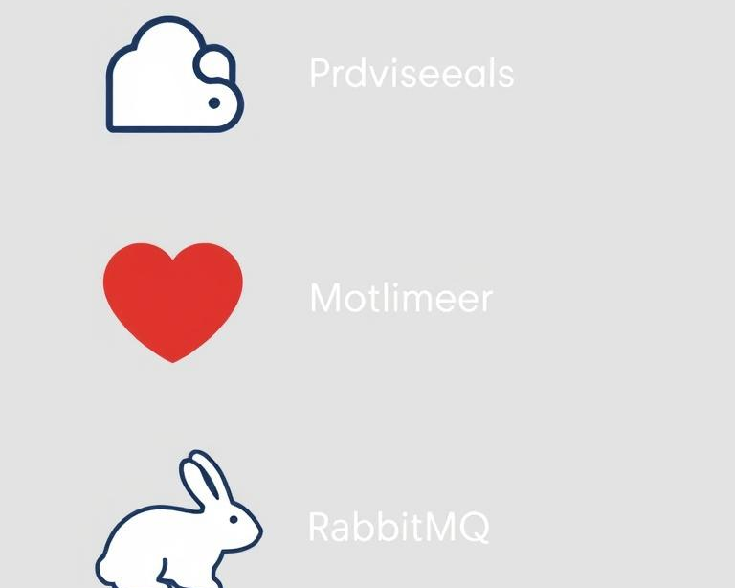
Docker Compose Orchestration
Quản lý container
Kiểm tra sức khỏe
Điều phối 9 container gồm 5 ứng dụng và 4 hạ tầng.
Triển khai health checks cho Postgres, Redis và RabbitMQ.
Thứ tự khởi động
Mạng và dữ liệu
Sử dụng depends_on đảm bảo cơ sở dữ liệu sẵn sàng trước khi ứng dụng chạy.
Sử dụng bridge network cho service discovery và volumes để lưu trữ dữ liệu.

Slide 27
05
Kết quả và hướng phát triển

Slide 28

Chức năng đã hoàn thành
Đăng ký và đăng nhập
Tạo chuyến đi
JWT xác thực cho hành khách và tài xế, phân quyền người dùng.
Ước tính giá cước, tìm tài xế gần nhất qua Redis Geospatial.
Thông báo bất đồng bộ
Cập nhật vị trí
RabbitMQ gửi thông báo chuyến đi đến tài xế gần đó.
gRPC streaming cập nhật vị trí tài xế theo thời gian thực.

Slide 29





Hiệu suất đạt được
Độ trễ tìm tài xế 5-8ms, cập nhật vị trí 8ms, tạo chuyến đi 150ms.
Vượt mục tiêu
Hỗ trợ 10,000+ tài xế đồng thời, xử lý 2,000 tin nhắn/giây.
Khả năng mở rộng
Tổng RAM ~2GB, tiết kiệm 95% băng thông, 57% pin thiết bị di động.
Hiệu quả tài nguyên

Slide 30


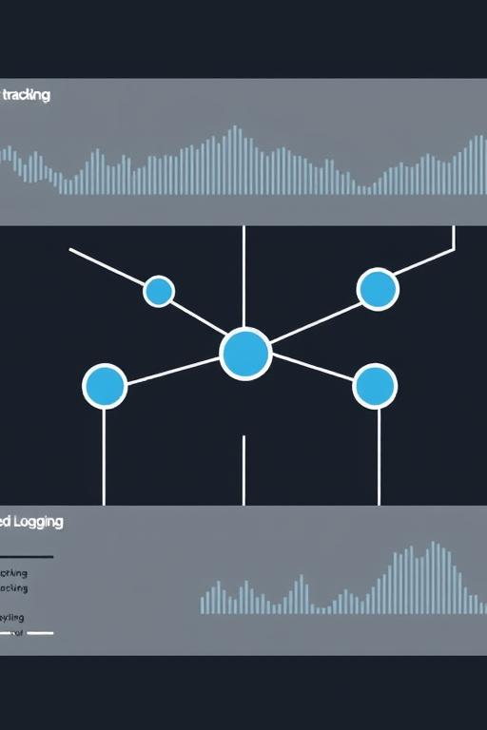
Hạn chế hiện tại
Chức năng chưa hoàn thiện
1
Chưa có xử lý thanh toán, theo dõi thời gian thực, đánh giá tài xế.
Nợ kỹ thuật
2
Cần cải thiện unit test, integration test, load test, bảo mật.
Vận hành
3
Thiếu giám sát, theo dõi phân tán, ghi nhật ký tập trung.

Slide 31
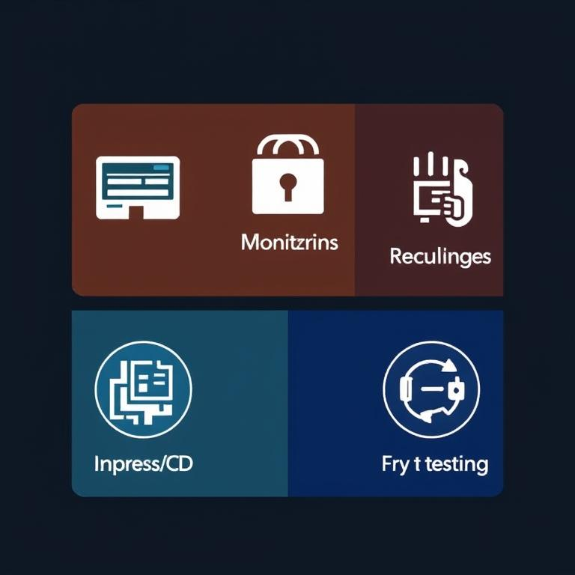

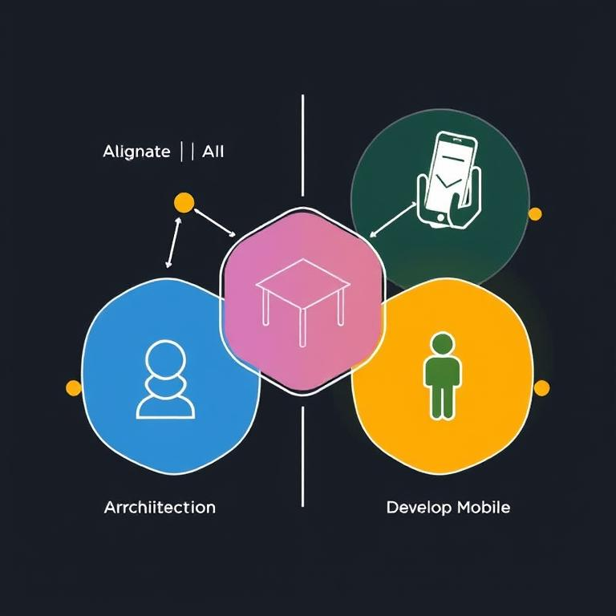
Kế hoạch ngắn/trung/dài hạn
1
2
3
Ngắn hạn
Trung hạn
Dài hạn
Triển khai hệ thống giám sát, tăng cường bảo mật, xây dựng CI/CD và cải thiện kiểm thử.
Phát triển tính năng theo dõi thời gian thực, tích hợp thanh toán và tối ưu hóa hiệu suất hệ thống.
Áp dụng kiến trúc tiên tiến, tích hợp AI/ML, hỗ trợ đa người dùng và phát triển ứng dụng di động.

Slide 32

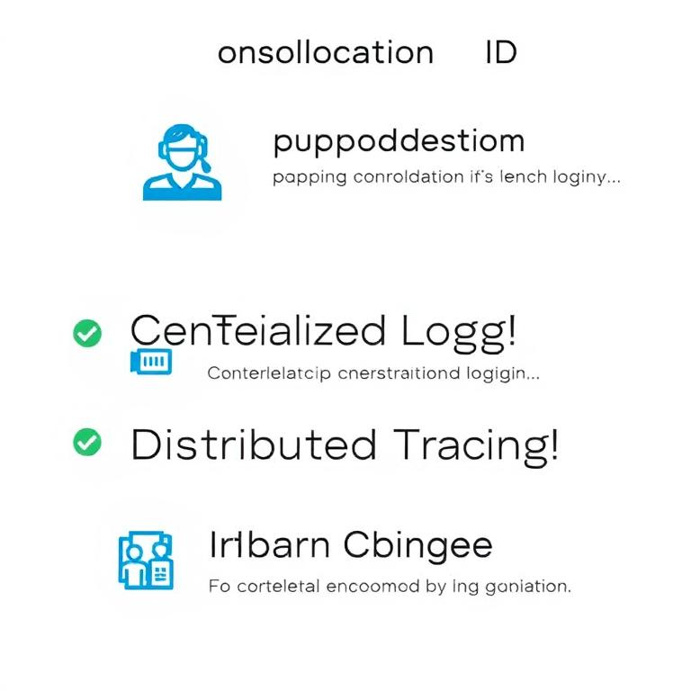
Bài học kinh nghiệm
Debug Microservices
RabbitMQ Flow
Sử dụng Correlation ID, Centralized Logging, Distributed Tracing và Health Checks.
Durable Queues, Manual ACK, Dead Letter Queue và Retry Logic.
Redis Geospatial
gRPC Implementation
Tối ưu GEOADD, GEORADIUS với COUNT limit, monitor memory usage.
Học Protocol Buffers, code generation, streaming và error handling.

Slide 33

Thanks for watching！

